Slide 1

UNIVERSIDAD DE LAS FUERZAS ARMADAS
DEPARTAMENTO DE CIENCIAS ECONÓMICAS ADMINISTRATIVAS Y DE COMERCIO
INGENIERÍA EN ADMINISTRACIÓN TURÍSTICA Y HOTELERA
ANÁLISIS DE LAS ESTRATEGIAS Y POLÍTICAS APLICADAS POR EL GOBIERNO AUTÓNOMO DESCENTRALIZADO DE LA PARROQUIA EL CHAUPI, CANTÓN MEJÍA, PROVINCIA DE PICHINCHA; EN EL DESARROLLO TURÍSTICO DE LA LOCALIDAD
DIRECTORA: MSC. ELOISA ACOSTA
ANDREA ELIZABETH BENALCÁZAR BOSMEDIANO

Slide 2
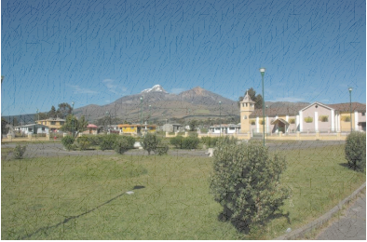
CAPÍTULO I
MARCO TEÓRICO REFERENCIAL
ANÁLISIS DE LAS ESTRATEGIAS Y POLÍTICAS APLICADAS POR EL GOBIERNO AUTÓNOMO DESCENTRALIZADO DE LA PARROQUIA EL CHAUPI, EN EL DESARROLLO TURÍSTICO DE LA LOCALIDAD

Slide 3
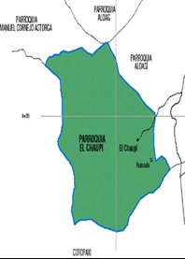
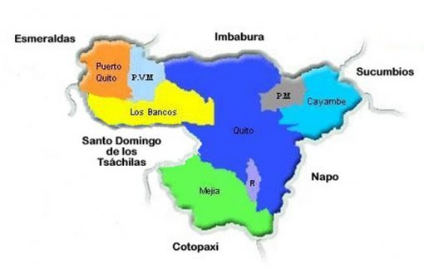
EL CHAUPI
Superficie : 209,58 km2
Altura : 3000 a 4000 msnm
A las faldas del Volcán El Corazón Distante de Quito a 33 km
Fundada en el año 1545,
Clima es considerado ecuatorial meso – térmico – semihúmedo ; mín. 3.6ºC / máx. 12.4ºC / promedio anual 12.4ºC

Slide 4
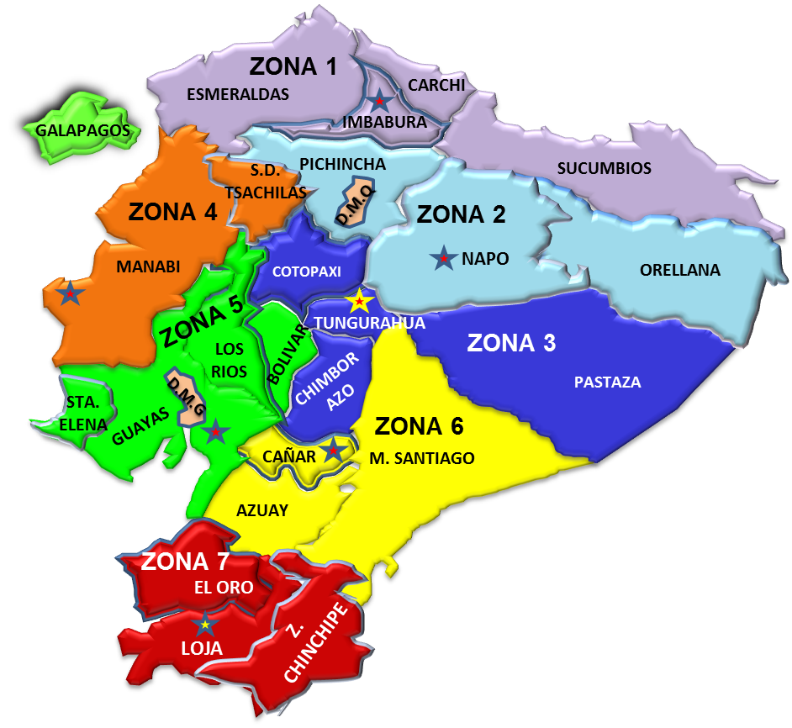

PLAN DE DESARROLLO TERRITORIAL
Es un instrumento técnico y normativo de planeación y gestión de largo plazo
Son las acciones que regulan la utilización, ocupación y transformación del espacio físico urbano y rural
PDT
Propone el estudio de mercado debido a la gran riqueza de atractivos que no son explotados de una forma racional y consciente , para incentivar el desarrollo de la actividad turística.
En un pacto social de una población con su territorio
Es un conjunto de acciones políticas, administrativas y de planificación física, orientadas al desarrollo del territorio

Slide 5

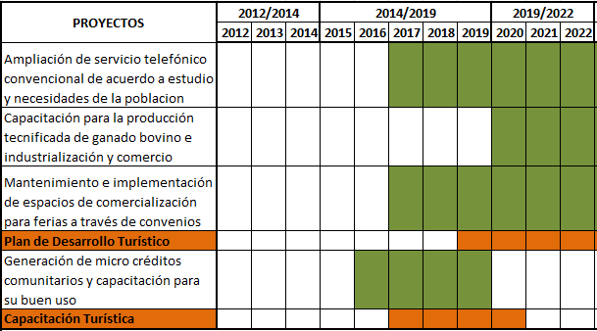
ANTECEDENTES DE INVESTIGACIÓN
No existen registros cuantitativos. Los planes de desarrollo turístico están proyectados para el año 2017-2023.

Slide 6
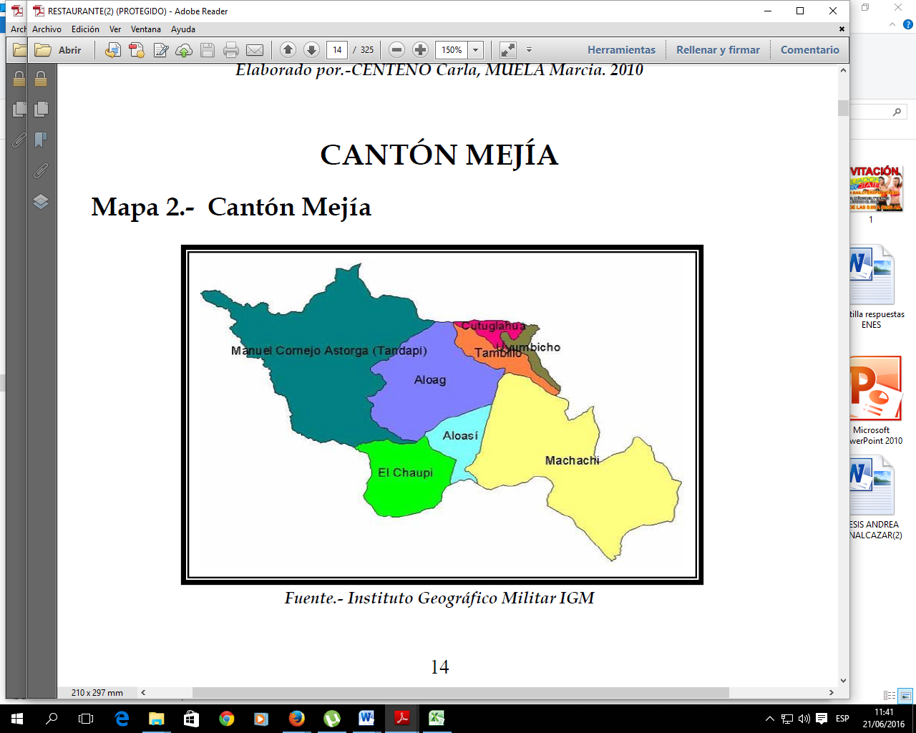
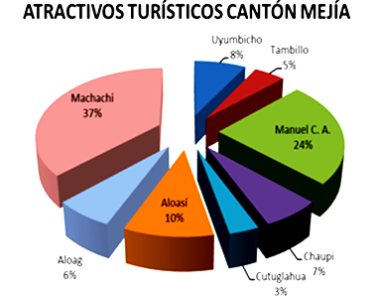
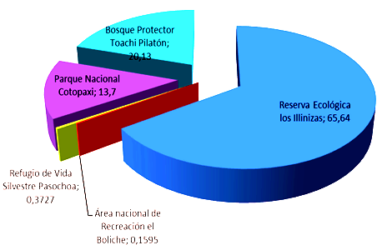

CAPÍTULO II
DIAGNÓSTICO SITUACIONAL
El año 2016 (BCE), se prevé como año de estancamiento económico debido a tasas de crecimiento cercanas a cero, falta de liquidez en el mercado.

Slide 7
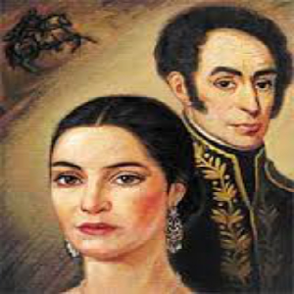


ANÁLISIS INTERNO
Parroquia rural El Chaupi, constituida el 23 de mayo del año 1949.
Su nombre proviene del kichwa “Mitad” o “Del medio”.
RECURSOS FINANCIEROS Y ECONÓMICOS
Economía basada en la ganadería y la agricultura

Slide 8
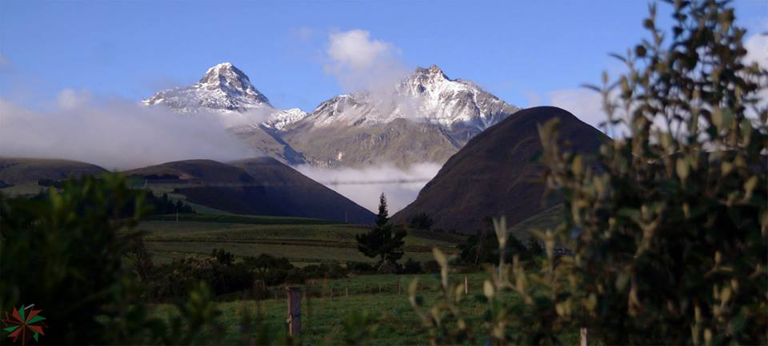
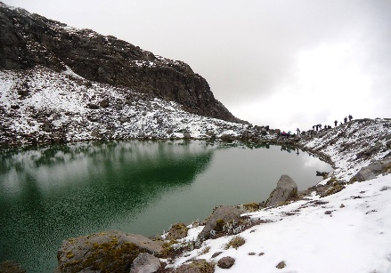
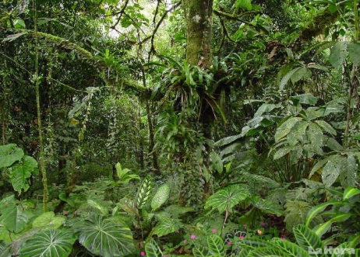
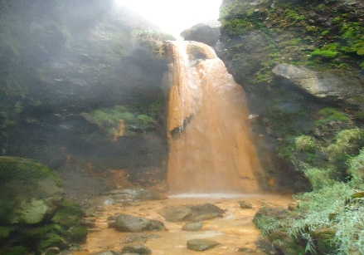
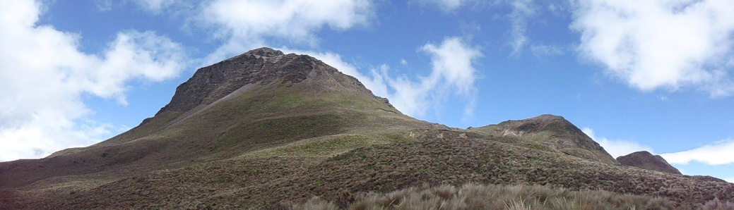
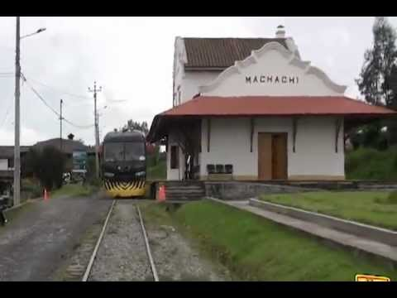
ATRACTIVOS CULTURALES
N° | ATRACTIVOS NATURALES
1 | Reserva Ecológica los Illinizas
2 | Bosque Protector Umbría
3 | Pucará del Chaupi
4 | Volcán Corazón
5 | Laguna Illinizas
6 | Aguas Termales Cunugyacu
7 | Ferrocarril

Slide 9

ANÁLISIS FODA
Apoyo de las autoridades del cantón a proyectos comunitarios
Diferentes pisos climáticos con distinta flora y fauna nativa
Impulso de nuevos productos turísticos
Población profesional en edad de trabajar, que puedan apoyar al desarrollo, gestión y control local
Proponer un plan de desarrollo turístico local
El año 2016 se prevé de estancamiento económico en el país (baja precio del petróleo), lo que provocaría endeudamiento fiscal y falta de liquidez.
Organizaciones sin situación legal formal
Decisiones políticas que retrasan procesos
Barrios aun sin acceso a obras
División social por campañas políticas
Valiosos atractivos turísticos
Recurso Humano trabajador
Líderes comunitarios y deportivos trabajando por el desarrollo parroquial
Coordinación entre autoridades, para gestión de obras y proyectos que fomenten la participación ciudadana.
Principales actividades agricultura y ganadería
Mala explotación de recursos naturales
Bajo desarrollo turístico y económico
No se ha tomado en cuenta al turismo como fuente de desarrollo económico-social
Capacitaciones Turísticas proyectadas para el año 2017
Los planes de desarrollo turístico están proyectados a partir del año 2019

Slide 10


CAPÍTULO III
ESTUDIO DE MERCADO
DISPOSICIÓN A COLABORAR CON EL DESARROLLO ECONÓMICO POBLACIONAL
Total de pobladores 1456 habitantes
Nivel de confianza del 95%
Margen de error del 5%
Muestra a encuestar de 321 habitantes Entre pobladores, autoridades y dueños de lugares de visitantes relacionados directamente con el turismo.

Slide 11
ÁREAS DE DESARROLLO PRIORITARIAS
Las áreas de desarrollo prioritario consultado, son:
Ciclo ruta, 23,36%,
Promoción y difusión turística, 22,12%
Rutas turísticas, 21,28%
Programas de capacitación, 18,38%.
Señalética, 9,97%

Slide 12
OFERTA DE SERVICIOS
La propuesta de oferta de servicios fue:
Transporte, 30,84%
Distracción, 28.66%
Alimentación, 25.86%
Alojamiento, 14.64%
Difusión de la información:
Radio y televisión, 32,4%
Internet, 20.56%
Periódico, 7.79%
Redes sociales, 6.85

Slide 13


CAPÍTULO IV
ANÁLISIS
La trascendencia y magnitud decisiva del turismo, es influencia económica, social, política y ambiental.
Los recursos naturales no renovables, la biodiversidad y el patrimonio genético determinado por la ley, son prioridad del gobierno ecuatoriano.
Identificación Cultural:
Los pobladores en su mayoría hombres, nivel de educación secundaria, edad estimada 18 a 39 años.
No conoce sobre la existencia de un plan de desarrollo estratégico turístico en la parroquia

Slide 14


La posibilidad de realizar mapas, trípticos, folletos para un día de excursión con opciones de alojamiento y alimentación.
El desarrollo turístico elevará el nivel de desarrollo económico de la población, así lo revela el 95,95% de encuestados.
Señalética para acceder a los atractivos
El se redujo en un 12,10% lo que equivale a 143 000 dólares para la ejecución de obras y proyectos de desarrollo.

Slide 15

CAPÍTULO V
PROPUESTA
N° | PROPUESTA | OBJETIVO DE LA PROPUESTA
1 | Ciclo-Ruta turística parroquial | Diseño e implementación por caminos vecinales de las 8 parroquias, para fortalecer el turismo de aventura.
2 | Promoción y difusión de la parroquia | Comunicación estratégica, mercadeo, posicionamiento y relaciones públicas
3 | Capacitación prestadores de servicios turísticos | Fortalecer la actividad y mejorar los ingresos económicos de la población
4 | Rutas turísticas | Nuevos lugares de excursión

Slide 16

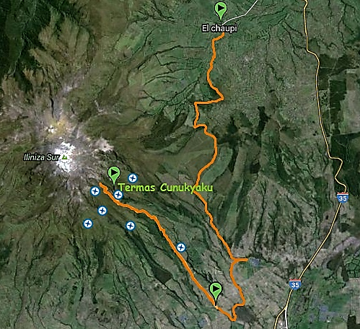
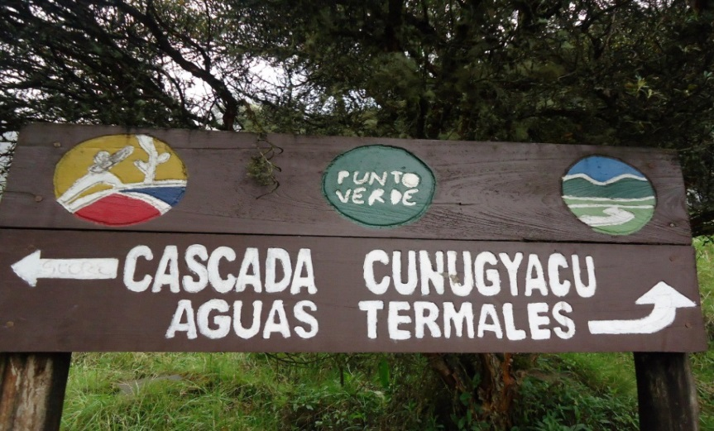
CICLO RUTA CUNUGYAKU

Slide 17
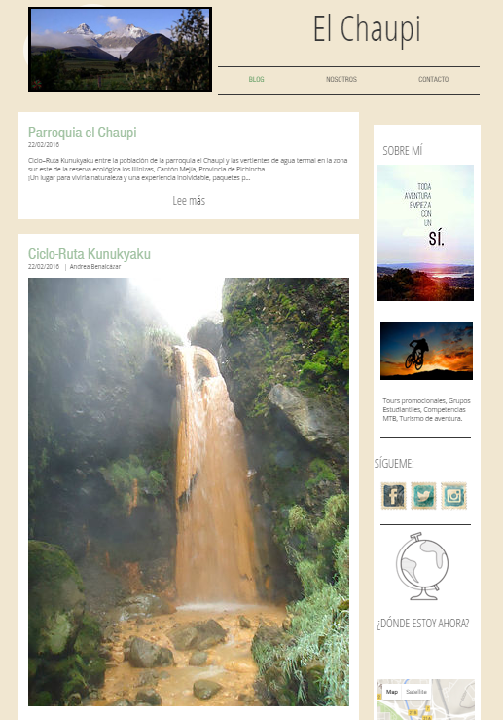
PROMOCIÓN Y DIFUSIÓN TURÍSTICA, PUBLICIDAD Y MEDIOS

Slide 18

PROGRAMAS DE CAPACITACIÓN TURÍSTICA

Slide 19
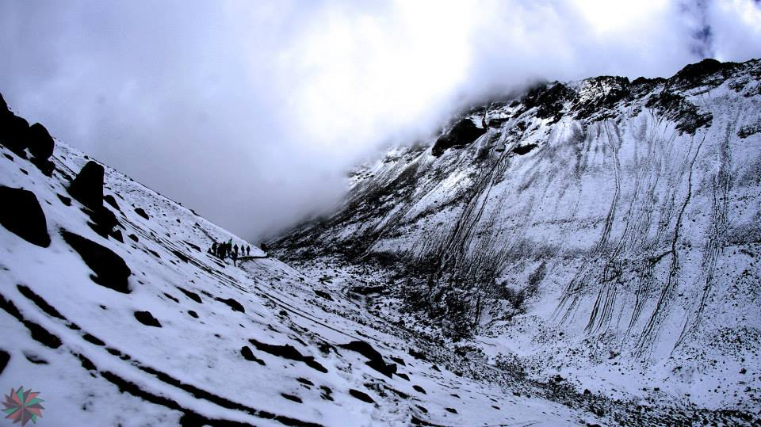
RUTAS TURÍSTICAS
Senderos guiados hacia la laguna que se encuentra en la mitad de los Illinizas, accesibles y atractivos para los visitantes.

Slide 20



CONCLUSIONES
La migración provoca desinterés y pérdida de promoción de los sitios turísticos
Prestadores de servicios turísticos de la parroquia con atención adecuada y de calidad al visitante.

Slide 21



RECOMENDACIONES
Conservar los recursos turísticos de las zonas potenciales fomentando la organización de actividades productivas y eco turísticas que conlleven a la sustentabilidad de dichos recursos.
Poner en práctica las capacitaciones propuestas

